Slide 1

算法设计作业答疑
动态规划部分
我们毕业啦
其实是答辩的标题地方
授课老师
卜东波

Slide 2
问题1
问题3
问题4
问题7
问题2
问题5
问题6
问题描述：抢劫犯抢房子，每个房子有固定的金额，抢劫犯不能连续抢劫两栋相邻的房
子，求抢劫犯可能抢到的最高总金额
情 况 一：房子按直线排列
输 入：一列非负整数，每个数字代表一个房子的金额
输 出：一个非负整数，代表抢劫犯可能抢到的最大总金额
观 察：一旦选择了当前房子，其前后的两个房子都不能选
最大总金额为4
举 例：2,3,2
子 问 题：前i个房子中抢劫犯有可能抢到的最大总金额
最优子结构：OPT(i)，每次决策是否要抢当前房屋
递推关系式：
情 况 二：房子排成一个圈
只要考虑（1~n-1）和（2~n）中的最优值就可得最优解

Slide 3
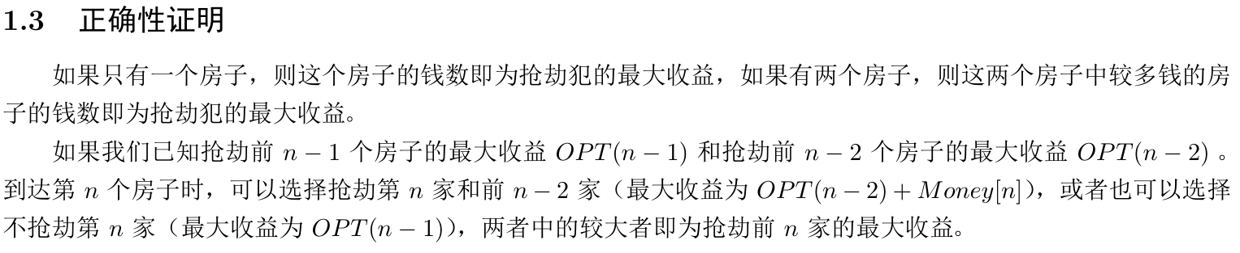
问题1
问题3
问题4
问题7
问题2
问题5
问题6
注 意：环状排列不可先按直线求得最优解，再考虑去头或者去尾
复 杂 度：O(n)
正 确 性：可按下述说明

Slide 4
问题1
问题3
问题4
问题7
问题2
问题5
问题6
问题描述：现有编码规则A-Z与1-26一一对应，问若给出编码后的数字串，有多少种解
码方式
输 入：一个只包含0~9数字的字符串
输 出：非负整数，即该字符串的可能的解码方式种数
观 察：解码方式和数字的排列有关，有些数字既可以作为1位进行解码，也可以和
相邻数字联合当做两位进行解码
举 例：‘123’
子 问 题：字符串前i位的可能解码方式数
最优子结构：OPT(i) 每次决策当前数字单独解码还是和前1位一起解码
递推关系式：先求出OPT[1]和OPT[2]
解码方式有3种

Slide 5
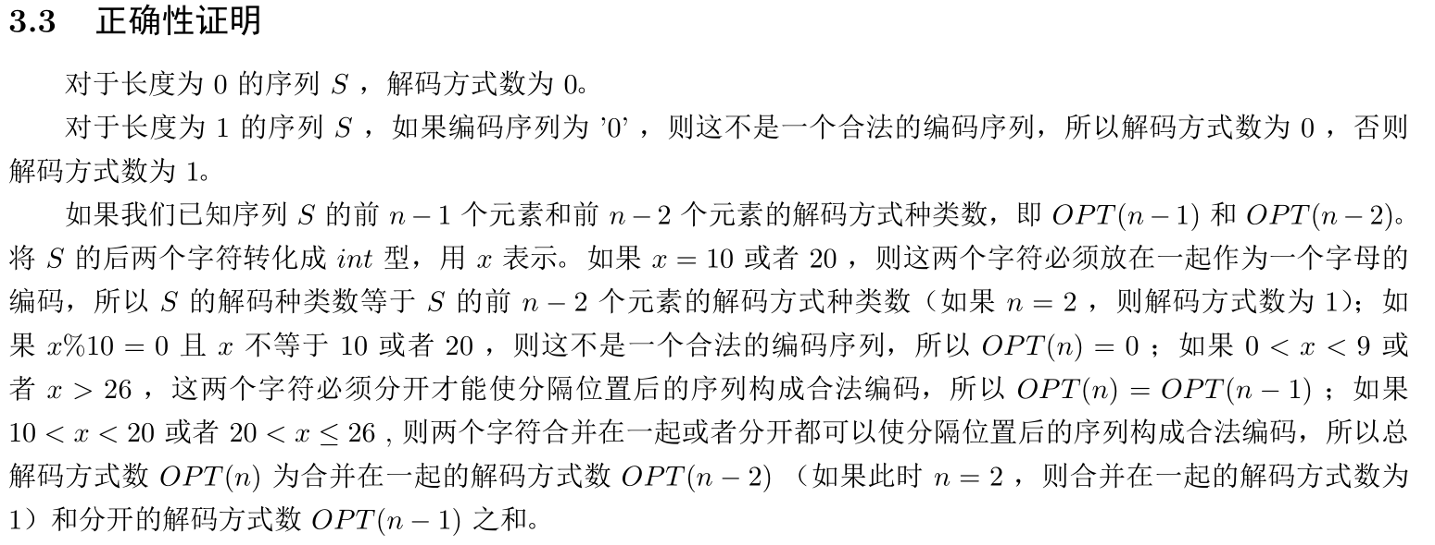
问题1
问题3
问题4
问题7
问题2
问题5
问题6
注 意：考虑全面，尤其是10和20；不存在+1
复 杂 度：O(n)
正 确 性：可按下述说明
拓 展：对字符串进行分割，然后利用斐波那契数列之积来求解

Slide 6
问题1
问题3
问题4
问题7
问题2
问题5
问题6
问题描述：现有一个整数序列L，求其满足子序列之和是给定k的倍数的最长的子序列
输 入：一个整数序列
输 出：该整数序列的某个子序列，满足上述条件
观 察：子序列之和是k的倍数，除以k余数为0；
两个数mod k同余，则两数之差是k的倍数
举 例：6,3,4,5，k=6
子 问 题：序列前i项中满足条件的最长子序列
最优子结构：OPT(i) 每次决策当前项是否作为最优子序列的最后一项
递推关系式：
最长子序列：6,3,4,5
其中，first[r]中保存的是第一次前缀和的模k余r的位置。
注 意：初始化话first数组时，first[0]=0;
要记录子序列起止位点；
只保存前缀和的余数

Slide 7
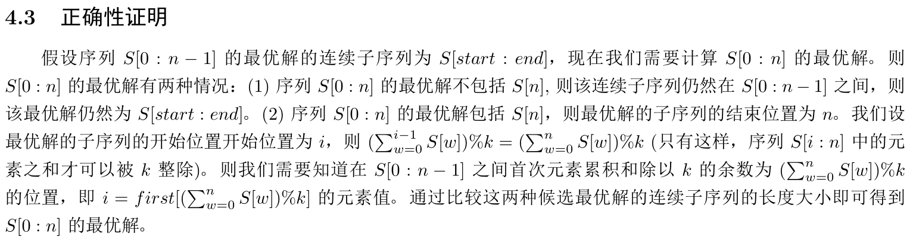
问题1
问题3
问题4
问题7
问题2
问题5
问题6
复 杂 度：O(n)
正 确 性：可按下述说明

Slide 8
问题1
问题3
问题4
问题7
问题2
问题5
问题6
问题描述：现有一机器人从一网格左上角向右下角前进，每次只能向下或者向右走，机器人通过每个小网格都有固定的得分，求机器人最终得分中前k大的k个总分
输 入：一个非负整数矩阵，每个元素代表当前网格的分数；正整数k
输 出：长度为k的数组，即前k个总分
观 察：机器人方向限定
举 例：k=2
3 | 2 | 5
3 | 2 | 2
4 | 2 | 1
3
3 | 2 | 5
3 | 2 | 2
4 | 2 | 1
3 |  | 5
3 | 2 | 5
3 | 2 | 2
4 | 2 | 1
3 |  | 5 |  | 10
3 | 2 | 5
3 | 2 | 2
4 | 2 | 1
3 |  | 5 |  | 10
6
3 | 2 | 5
3 | 2 | 2
4 | 2 | 1
3 |  | 5 |  | 10
6 |  | 8 | 7
3 | 2 | 5
3 | 2 | 2
4 | 2 | 1
3 |  | 5 |  | 10
6 |  | 8 | 7 | 12 | 10
3 | 2 | 5
3 | 2 | 2
4 | 2 | 1
3 |  | 5 |  | 10
6 |  | 8 | 7 | 12 | 10
10
3 | 2 | 5
3 | 2 | 2
4 | 2 | 1
3 |  | 5 |  | 10
6 |  | 8 | 7 | 12 | 10
10 |  | 12 | 10
3 | 2 | 5
3 | 2 | 2
4 | 2 | 1
3 |  | 5 |  | 10
6 |  | 8 | 7 | 12 | 10
10 |  | 12 | 10 | 13 | 13

Slide 9
问题1
问题3
问题4
问题7
问题2
问题5
问题6
子 问 题：到达当前网格(i,j)时，机器人可获得的前k大的总分是多少
最优子结构：OPT(i,j),每次决策从上方和从左方到达本网格时，哪边更大
递推关系式：
注 意：两边取最大时，按元素取
k长数组的初始化
复 杂 度：O(m*n*k)

Slide 10
问题1
问题3
问题4
问题7
问题2
问题5
问题6
问题描述：找出二叉树中的一个节点集合，使得集合中的节点权重之和最大。要求如果选中一个节点，那么该节点的邻居不能同时被选中。
输入：节点权重为正值的二叉树。
输出：最大的权重之和。
1
1
1
2
10
2
10
11
12
3
4

Slide 11
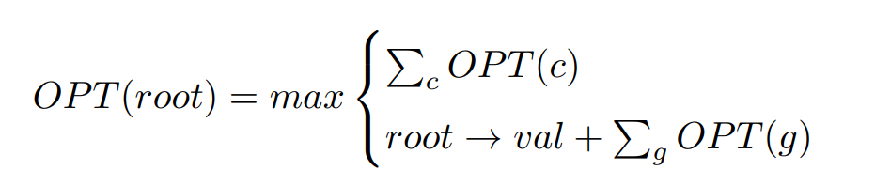
问题1
问题3
问题4
问题7
问题2
问题5
问题6
问题描述：找出二叉树中的一个节点集合，使得集合中的节点权重之和最大。要求如果选中一个节点，那么该节点的邻居不能同时被选中。
输入：节点权重为正值的二叉树。
输出：最大的权重之和。
1
决策：
要不要把根节点加入集合。
子问题：
以子节点和孙节点为根的子树最大的权重之和。
最优子结构：
2
10
11
12
3
4

Slide 12
问题1
问题3
问题4
问题7
问题2
问题5
问题6
树的表示方法
Value
Left | Right
1
2
10
Value
Left | Right
Value
Left | Right
11
3
4
1 | 2 | 10 | 11 | -1 | 3 | 4

Slide 13
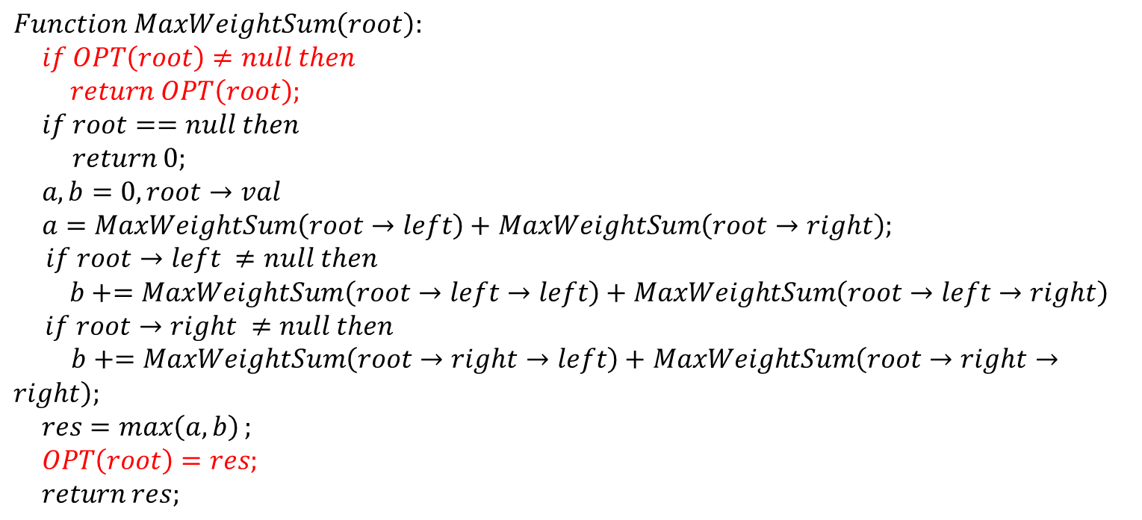
问题1
问题3
问题4
问题7
问题2
问题5
问题6
递归表达式：
节点表示：
$$Function MaxWeightSum\left(root\right):$$
$if OPT\left(root\right)≠null then$
$return OPT\left(root\right);$
$if root==null then$
$return 0;$
$a,b=0, root→val$
$a=MaxWeightSum\left(root→left\right)+$ $MaxWeightSum\left(root→right\right);$
$if root→left ≠null then$
$b+=MaxWeightSum\left(root→left→left\right)+$ $MaxWeightSum\left(root→left→right\right)$
$$if root→right ≠null then$$
$b+=MaxWeightSum\left(root→right→left\right)+$ $MaxWeightSum\left(root→right→right\right);$
$res=\max\left(a,b\right);$
$OPT\left(root\right)=res;$
$return res;$

Slide 14
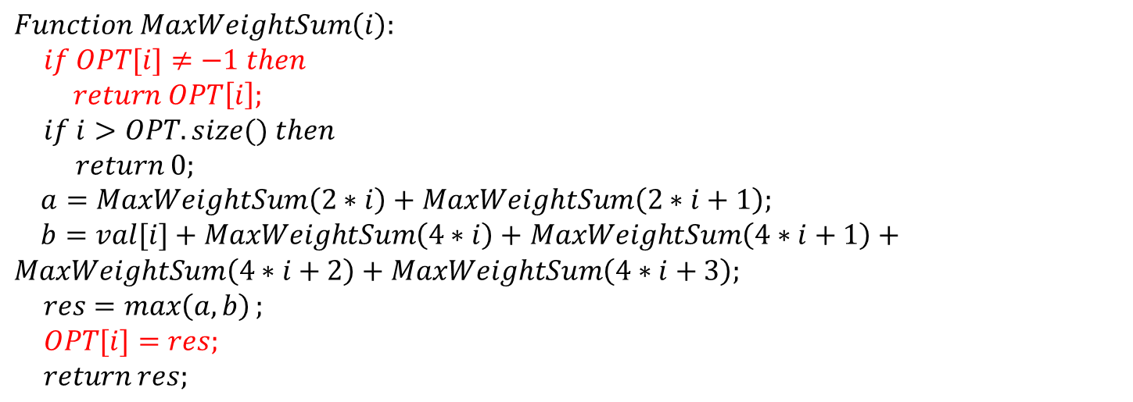
问题1
问题3
问题4
问题7
问题2
问题5
问题6
递归表达式：
数组表示：
$$Function MaxWeightSum\left(i\right):$$
$if OPT[i]≠−1 then$
$return OPT\left[i\right];$
$if i>OPT.size() then$
$return 0;$
$a=MaxWeightSum\left(2∗i\right)+$ $MaxWeightSum\left(2∗i+1\right);$
$b=val[i]+MaxWeightSum\left(4∗i\right)+$ $MaxWeightSum\left(4∗i+1\right)+MaxWeightSum\left(4∗i+2\right)+$ $MaxWeightSum\left(4∗i+3\right);$
$res=\max\left(a,b\right);$
$OPT[i]=res;$
$return res;$

Slide 15
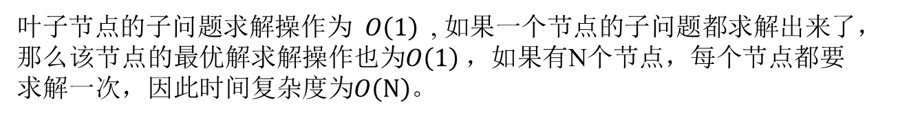
问题1
问题3
问题4
问题7
问题2
问题5
问题6
递归表达式：
正确性证明：
二叉树只包含一个节点的情况，可以得到最优解。
如果一棵子树的根节点以下的子问题都得到了最优解，那么该子树的最大权重和可以由最优表达式得到。
如果根节点的两个孩子节点所在的子树和四个孙子节点所在的子树都得到了最优解，那么这棵树的最大权重和可以由最优表达式求得。
复杂度分析：
叶子节点的子问题求解操作为$O\left(1\right)$, 如果一个节点的子问题都求解出来了，那么该节点的最优解求解操作也为$O\left(1\right) ，$如果有N个节点，每个节点都要求解一次，因此时间复杂度为$O\left(N\right)。$

Slide 16
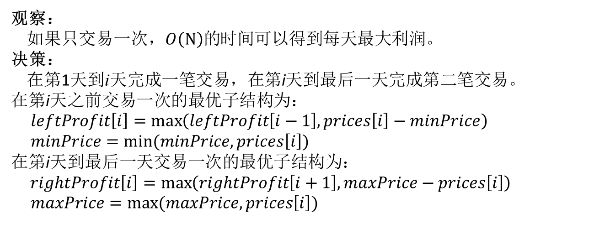
问题1
问题3
问题4
问题7
问题2
问题5
问题6
问题描述：已知连续若干天的股票价格，在只允许交易两次的情况的下，求可以获得的最大收益。
输入：数组表示的连续若干天的股票价格。
输出：最大的收益。
3 | 1 | 5 | 2 | 1 | 3 | 1 | 4
B
S
B
S
最大收益为：7
观察：
如果只交易一次，$O\left(N\right)的$时间可以得到每天最大利润。
决策：
在第1天到i天完成一笔交易，在第i天到最后一天完成第二笔交易。
在第i天之前交易一次的最优子结构为：
$leftProfit\left[i\right]=\max\left(leftProfit\left[i−1\right], prices\left[i\right]−minPrice\right)$
$minPrice=min⁡(minPrice, prices\left[i\right])$
在第i天到最后一天交易一次的最优子结构为：
$$rightProfit\left[i\right]=\max\left(rightProfit\left[i+1\right], maxPrice−prices\left[i\right]\right)$$
$maxPrice=max⁡(maxPrice, prices\left[i\right])$

Slide 17
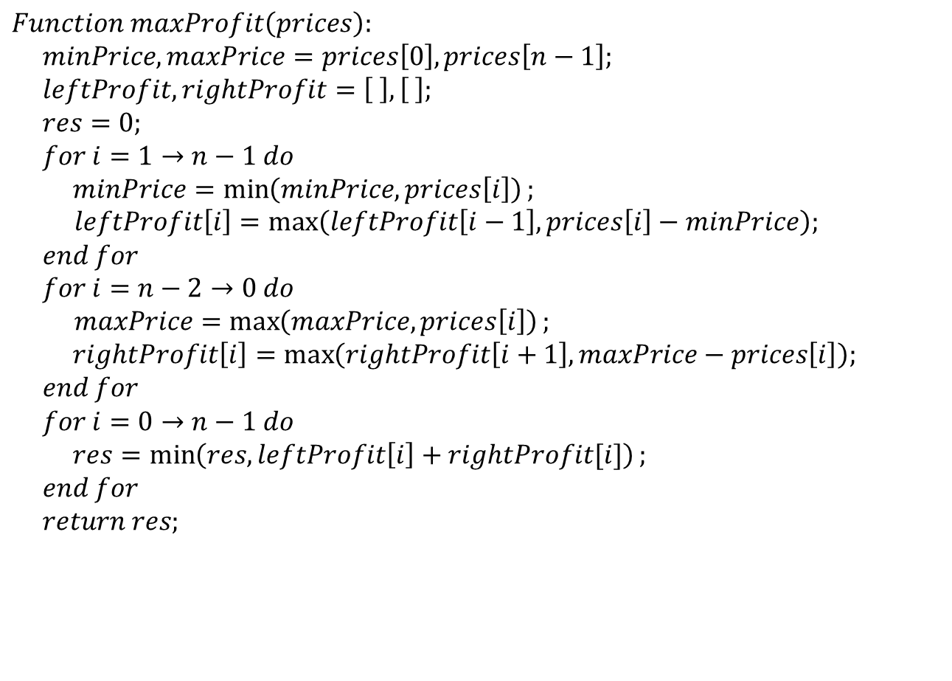
问题1
问题3
问题4
问题7
问题2
问题5
问题6
伪代码：
$$Function maxProfit\left(prices\right):$$
$minPrice, maxPrice=prices\left[0\right], prices\left[n−1\right];$
$leftProfit, rightProfit=\left[ \right],\left[ \right];$
$res=0;$
$$for i=1→n−1 do$$
$minPrice=\min\left(minPrice, prices\left[i\right]\right);$
$leftProfit\left[i\right]=\max\left(leftProfit\left[i−1\right], prices\left[i\right]−minPrice\right);$
$$end for$$
$$for i=n−2→0 do$$
$maxPrice=\max\left(maxPrice, prices\left[i\right]\right);$
$$rightProfit\left[i\right]=\max\left(rightProfit\left[i+1\right], maxPrice−prices\left[i\right]\right);$$
$$end for$$
$$for i=0→n−1 do$$
$res=\min\left(res, leftProfit\left[i\right]+rightProfit[i]\right);$
$$end for$$
$return res;$
复杂度分析：
时间复杂度为$O\left(N\right)。$

Slide 18
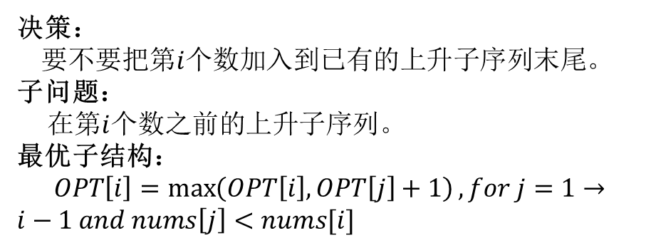
问题1
问题3
问题4
问题7
问题2
问题5
问题6
问题描述：求一个数组的最长上升子序列。
输入：数组。
输出：最长上升子序列的长度。
决策：
要不要把第$i$个数加入到已有的上升子序列末尾。
子问题：
在第$i$个数之前的上升子序列。
最优子结构：
$OPT\left[i\right]=\max\left(OPT\left[i\right],OPT\left[j\right]+1\right),for j=1→i−1 and nums\left[j\right]<nums[i]$
1 | 3 | 5 | 2 | 4 | 6
最长上升子序列为：1，2，4，6

Slide 19
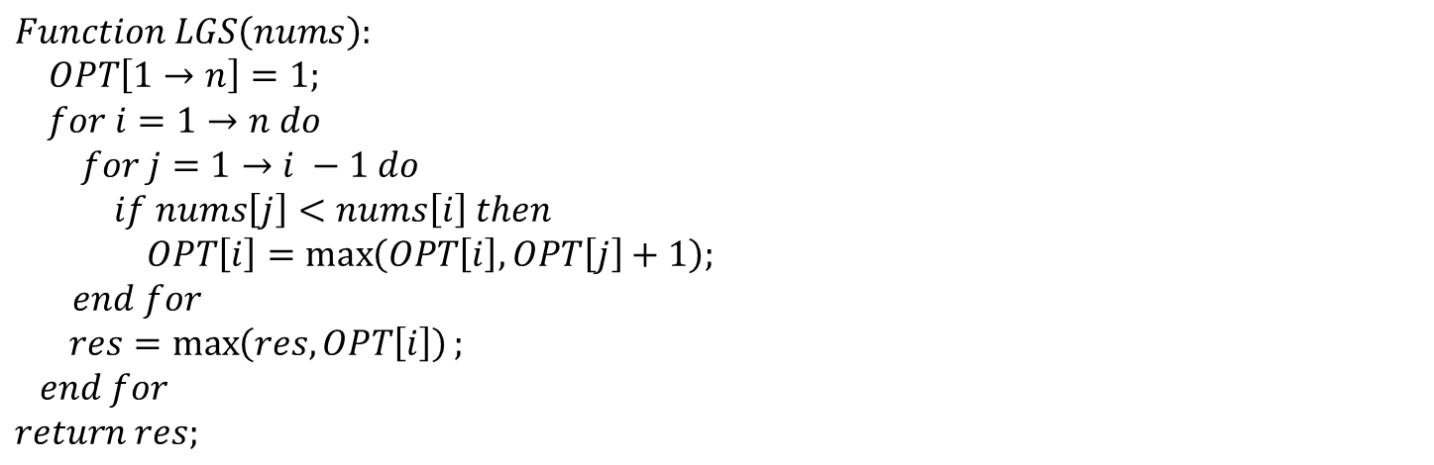
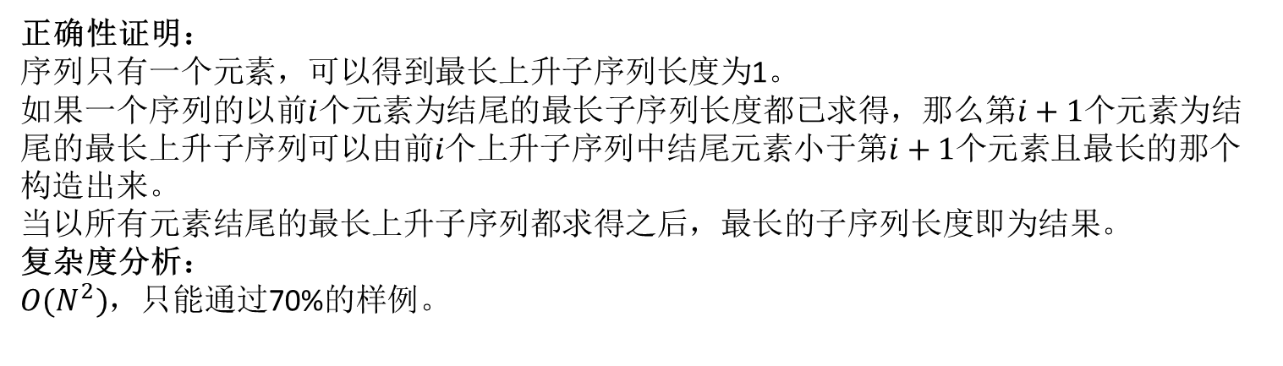
问题1
问题3
问题4
问题7
问题2
问题5
问题6
最优子结构：
$OPT\left[i\right]=\max\left(OPT\left[i\right],OPT\left[j\right]+1\right),for j=1→i−1 and nums\left[j\right]<nums[i]$
$$Function LGS\left(nums\right):$$
$OPT\left[1→n\right]=1;$
$$for i=1→n do$$
$$for j=1→i −1 do$$
$$if nums\left[j\right]<nums\left[i\right] then$$
$$OPT\left[i\right]=\max\left(OPT\left[i\right], OPT\left[j\right]+1\right);$$
$$end for$$
$res=\max\left(res, OPT\left[i\right]\right);$
$$end for$$
$$return res;$$
正确性证明：
序列只有一个元素，可以得到最长上升子序列长度为1。
如果一个序列的以前$i$个元素为结尾的最长子序列长度都已求得，那么第$i+1$个元素为结尾的最长上升子序列可以由前$i个上升$子序列中结尾元素小于第$i+1$个元素且最长的那个构造出来。
当以所有元素结尾的最长上升子序列都求得之后，最长的子序列长度即为结果。
复杂度分析：
$O(N^{2})$，只能通过70%的样例。

Slide 20
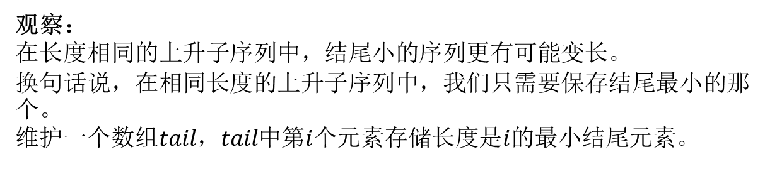
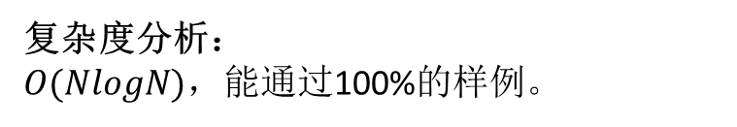
问题1
问题3
问题4
问题7
问题2
问题5
问题6
最优子结构：
$OPT\left[i\right]=\max\left(OPT\left[i\right],OPT\left[j\right]+1\right),for j=1→i−1 and nums\left[j\right]<nums[i]$
1 | 3 | 5 | 2 | 4 | 6
观察：
在长度相同的上升子序列中，结尾小的序列更有可能变长。
换句话说，在相同长度的上升子序列中，我们只需要保存结尾最小的那个。
维护一个数组$tail，tail$中第$i$个元素存储长度是$i$的最小结尾元素。
1 | 3
加入5
1 | 3 | 5
加入2
1 | 2 | 5
1 | 2 | 5
加入4
1 | 2 | 4
加入6
1 | 2 | 4 | 6
复杂度分析：
$O(NlogN)$，能通过100%的样例。

Slide 21
讨论

